Slide 1
বাড়ীর কাজ দেওয়া নাই, শিক্ষক ইচ্ছা করলে বাড়ীর কাজ দিতে পারেন।

Slide 2
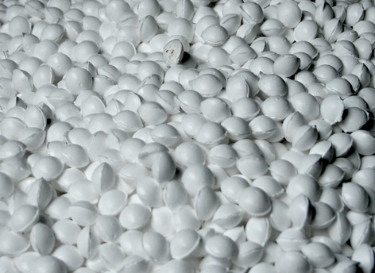
স্বাগতম
শিক্ষার্থীরা

Slide 3
পরিচিতি
শিক্ষক পরিচিতি
পাঠ পরিচিতি
শ্রেণিঃ 8ম
বিষয়ঃ কৃষিশিক্ষা
অধ্যায়ঃ ৩য়
মোঃ রফিকুল বারী
সহকারী শিক্ষক - কৃষি শিক্ষা
কান্দি কাবিলাপাড়া বালিকা আলিম মাদরসা
E-mail: rafiqkhusi@yahoo.com
ideal16072@gmail.com
Mob 01716970840 ## 01916970840
অধ্যায়ের নাম

Slide 4
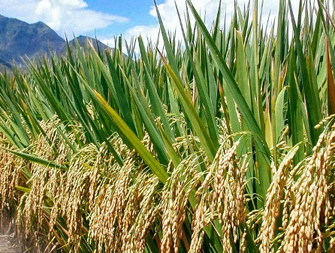
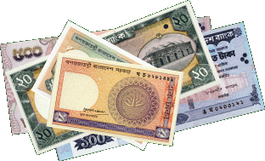
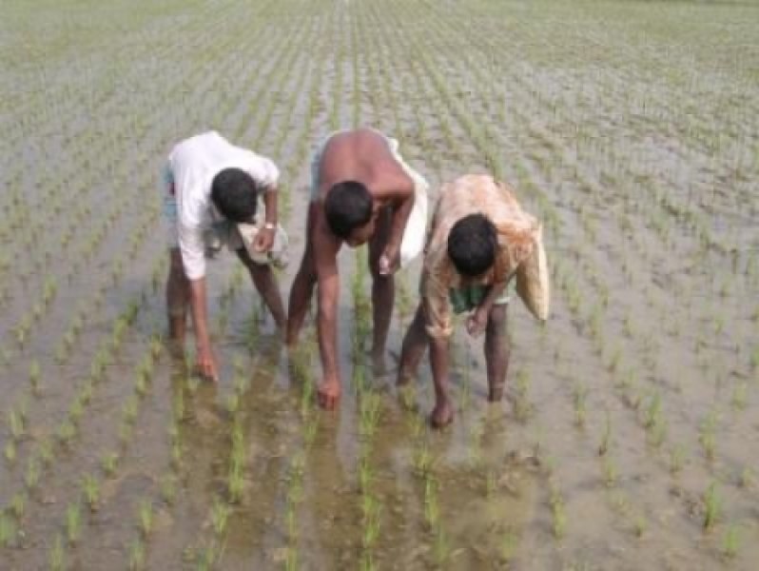
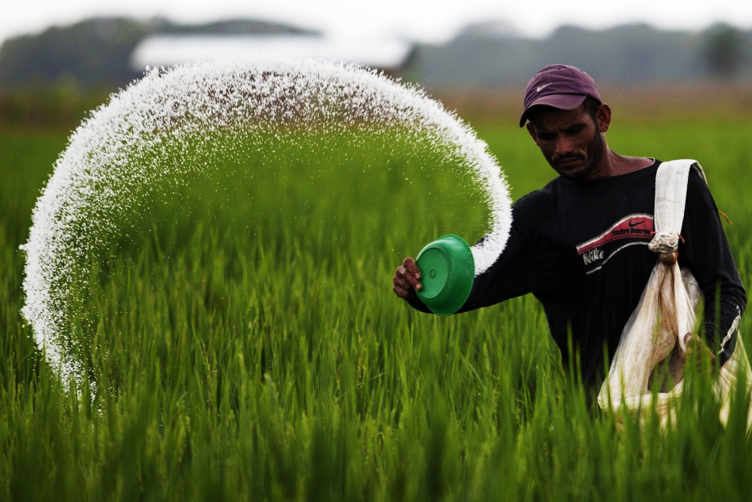
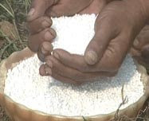
Notes:
প্রথম ছবিতে ফলন কেমন হয়েছে ? উত্তর আসবে ভাল। কেন উৎপাদন ভাল হয়েছে ? অনেক উত্তর আসতে পারে - এর মধ্যে রাসায়নিক সার ব্যবহার করার হয়েছে এ উত্তরও আসবে। পরের ছবিতে কি দেখছ ? উত্তর আসবে টাকা। বেশী সার ব্যবহারে খচর কেমন হবে। বেশী। তাহলে জমিতে অল্প ব্যয়ে বেশী ফলন পেতে আমাদের কী করা উচিত ?উত্তর আসতে পারে এরপরের ছবি দুটোতে কী দেখানো হয়েছে। অবস্যই উত্তর আসবে রাসায়নিক সারের ব্যবহার প্রয়োগ পদ্ধতি। ঠিক তখনই শিক্ষক পাঠ ঘোষণা করবেন। মুখে বলবেন এবং স্লাইড শো করবেন।

Slide 5
রাসায়নিক সারের ব্যবহার প্রয়োগ পদ্ধতি

Slide 6
এ পাঠ শেষে শিক্ষার্থীরা ......
শিখনফল
ফলন ঠিক রেখে সারের ব্যবহার কীভাবে কমানো যায়, তা বর্ণনা করতে পারবে।
সাশ্রয়ীরুপে সার প্রয়োগের পদ্ধতি ও নিয়মাবলী ব্যাখ্যা করতে পারবে।
Notes:
শিখনফল

Slide 7
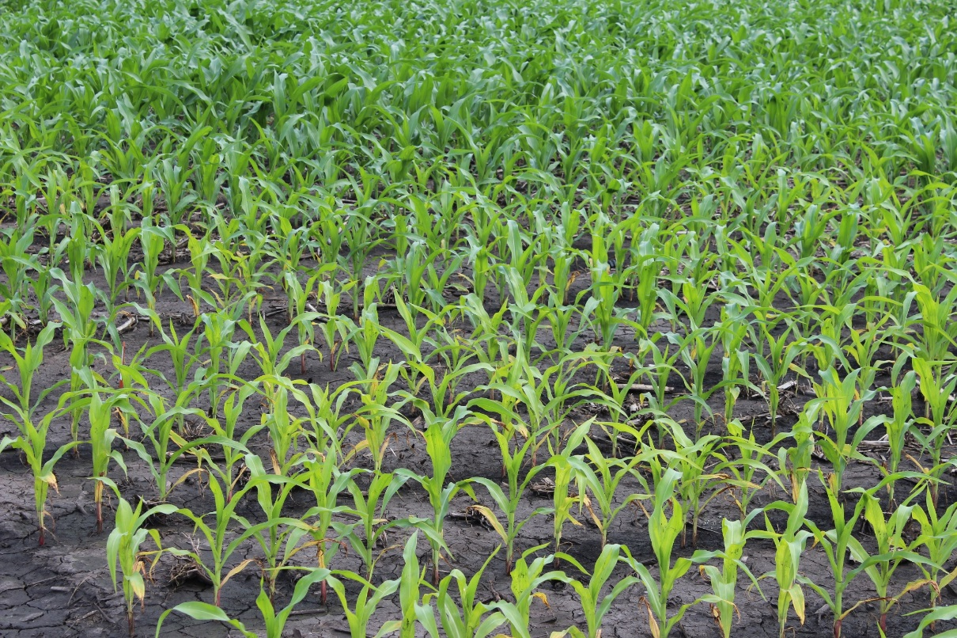
ছবিতে কী দেখছ ?
ইউরিয়া সার পানিতে দ্রবণীয় বলে ৭০% ইউরিয়া নানা ভাবে মাটি থেকে ধুয়ে যেতে পারে
জমি থেকে ইউরিয়া মিশ্রিত পানি বের হয়ে যাচ্ছে
কেন যাচ্ছে?

Slide 8
নিচের ছবিতে তোমরা কী দেখছ ?
প্রয়োগের সময় ও পদ্ধতির ওপরই সারের কার্যকারিতা বৃদ্ধি করা যায়।
কীভাবে সারের কার্যকারিতা বৃদ্ধি করা যায়?
Notes:
ছবি দেখে শিক্ষার্থীরা বুঝতে পারবে কখন সার প্রয়োগ করা উচিত। যেমন- প্রথম ছবিটিতে সূর্য্যের উপস্থিতিতে, এবং পানি আছে এমন জমিতে সার দিতে হয়। পরের ছবিতে মেঘলা, বৃষ্টির দিন এবং শুকনো জমি এতে সার প্রয়োগ করা উচিত না।

Slide 9
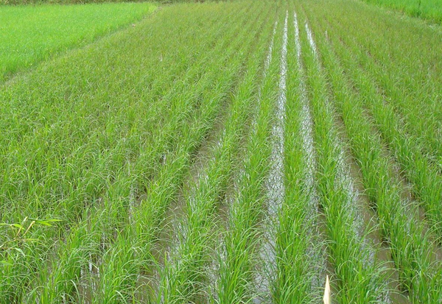
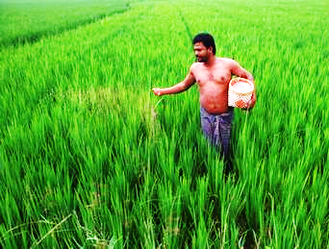
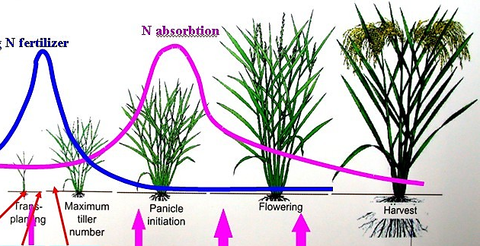
ফসলের চাহিদা মাফিক গাছের আংশিক বৃদ্ধির ধাপে ধাপে ইউরিয়া সার প্রয়োগ
ছবি দেখে তোমরা কী বুঝলে?
Notes:
ছবিতে তোমরা কী দেখছ ? প্রথম ছবিতে ধানের চারার বয়স ১৫-২১দিন দ্বিতয় ছবির ধানের চারার বয়স ৩২-৪০ দিন এবং তৃতীয় ছবির ধানের চারার বয়স ৫৫-৬০ দিন। এগুলো চারার বৃদ্ধির বিভিন্ন ধাপ। ইউরিয়া সার কি মাটিতে স্থায়ী থাকে? না, মৌসুম শেষে জমিতে অবশিষ্ট থাকে না। তাহলে কী করা উচিত ?

Slide 10
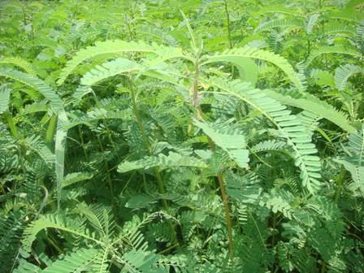
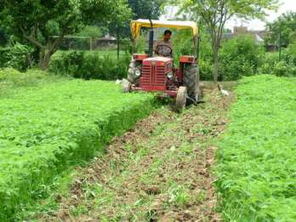
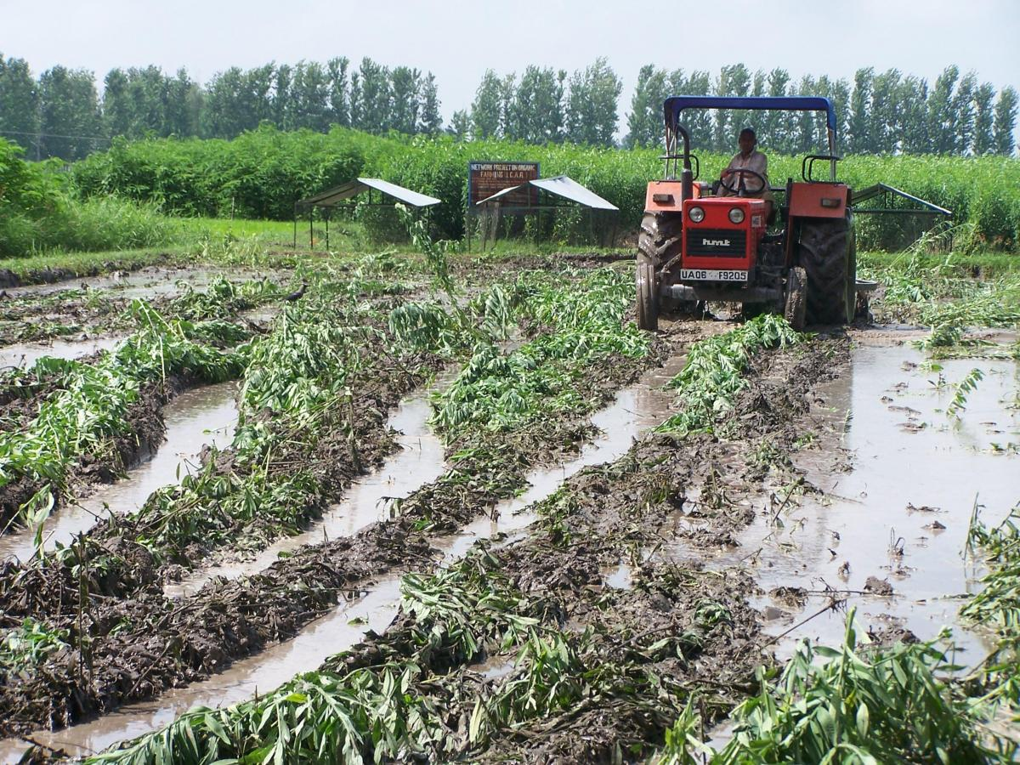
সবুজ ধৈঞ্চা গাছ
ধৈঞ্চা গাছসহ জমি চাষ করা হচ্ছে
হেক্টর প্রতি ১২-২৫ টন ধৈঞ্চা ব্যবহারে রাসায়নিক সারের মাত্রা ১৫-২০ কেজি কমানো যায়।
সবুজ সার
সবুজ সার ব্যবহারে লাভ কী ?
সবুজ ধৈঞ্চা মাটিতে পঁচিয়ে কি তৈরি করা হয়?
চাষ দিয়ে ধৈঞ্চা পঁচানো হচ্ছে
Notes:
ছবি গুলো লক্ষ্য কর-

Slide 11
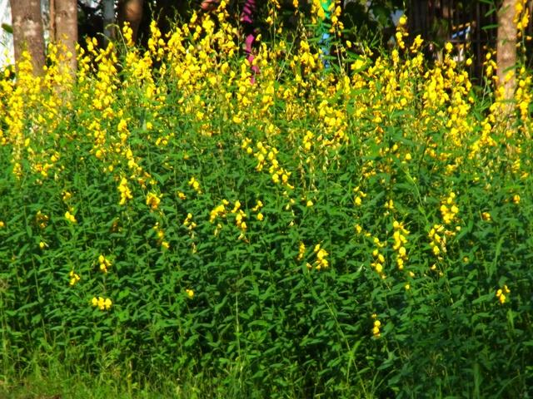
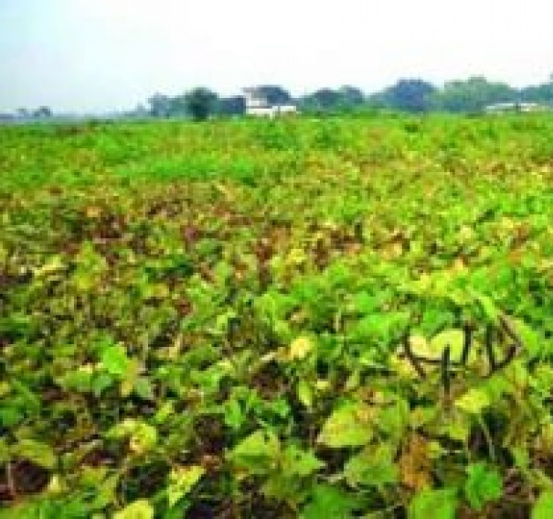
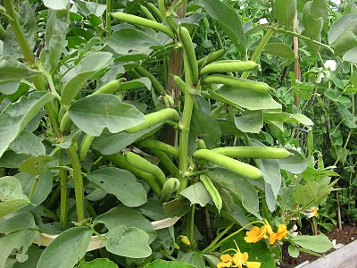
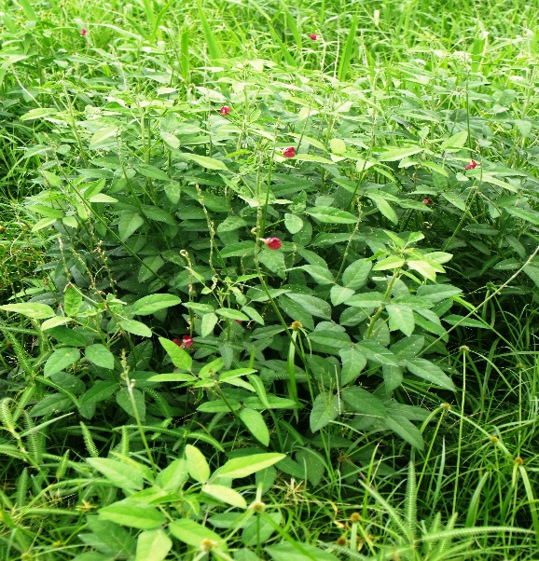
শুটি জাতীয় ফসল
ছবিগুলো দেখ
ফসল কাটার পর অবশিষ্ট অংশ গুলো পঁচিয়ে ৮-১০ কেজি রাসায়নিক সারের মাত্রা কমানো যায়
Notes:
ছবি গুলো শো করে -

Slide 12
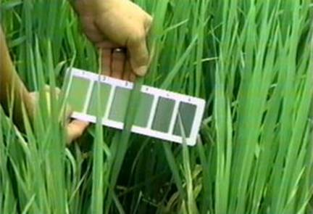
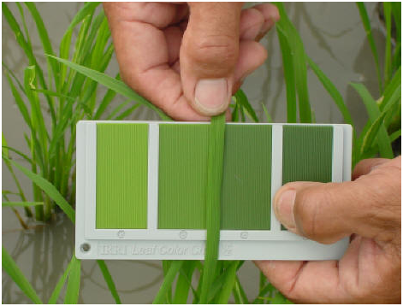
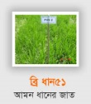
ছবিতে কি দেখছ ?
এলসিসি ব্যবহারে কী হয়?
এলসিসি (লিপ কালার চার্ট)
এলসিসি ব্যবহার করে সার প্রয়োগে ফলন ঠিক থাকে
শতকরা ২৩ ভাগ সার কম লাগে
শতকরা ২৫ ভাগ সার কম লাগে
Notes:
তোমরা কী জান এলসিসি ব্যবহার করে কী পরিমাণ সার কম লাগে ?

Slide 13
ভিডিও দেখি-
Notes:
শিক্ষক মুখে বলবেন- এবার চলো একটি ভিডিও দেখি-

Slide 14
একক কাজ
ইউরিয়া সারের অপচয় রোধে আমাদের কী কী করা উচিত ?

Slide 15
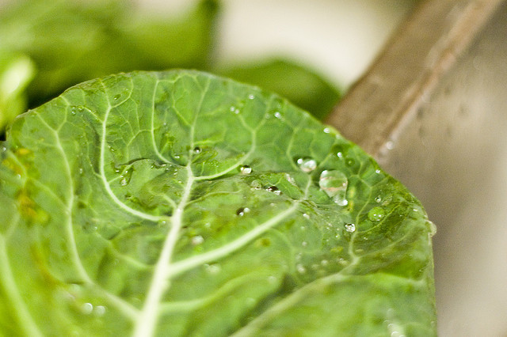
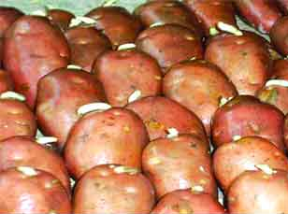
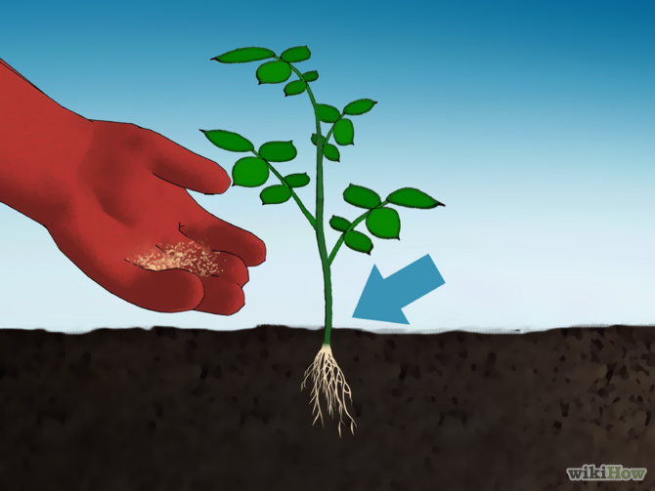
চলো এবার সাশ্রয়ীরুপে কীভাবে সার প্রয়োগ করা যায় তা শিখি
হ্যাঁ
ভেজা পাতা
বীজ
গাছের কান্ডের কাছাকাছি
সার প্রয়োগের উপর ভিত্তি করে সারের পরিমাণ কম বেশী হয় কি ?
Notes:
শিক্ষক মুখে বলবেন তাহলে ভেজা পাতায়, বীজে এবং গাছের কান্ডের কাছাকাছি সার প্রয়োগ করা যায় না।

Slide 16
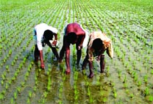
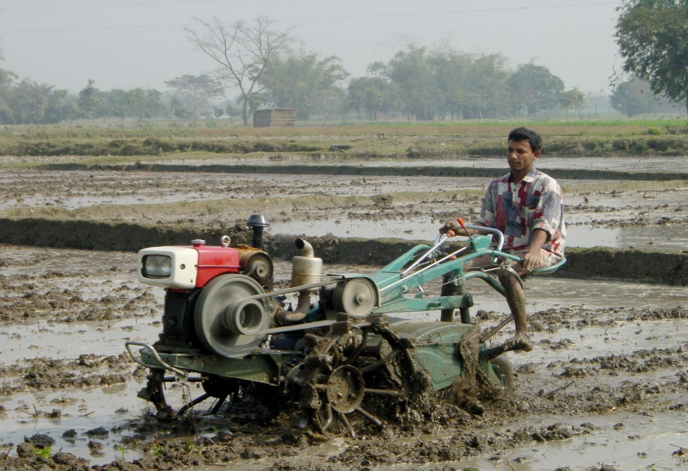
ধানের কাদাময় জমিতে ইউরিয়া সার প্রয়োগ করা উচিত
ছবিতে কী দেখছ ?
পানিসহ ধানের জমি
কাদাময় জমি
কোথায় কীভাবে সার প্রয়োগ করা উচিত ?

Slide 17
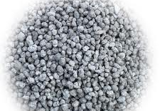
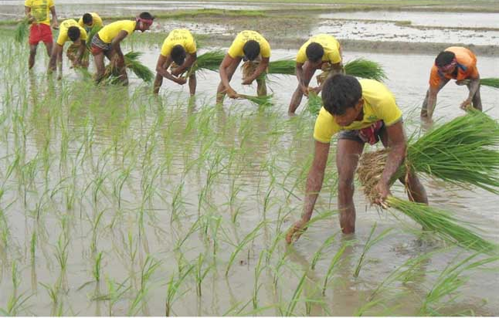
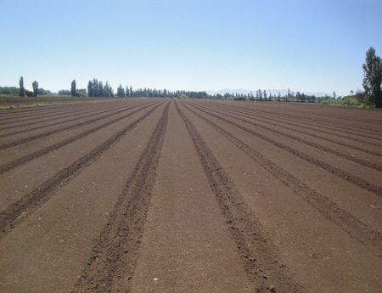
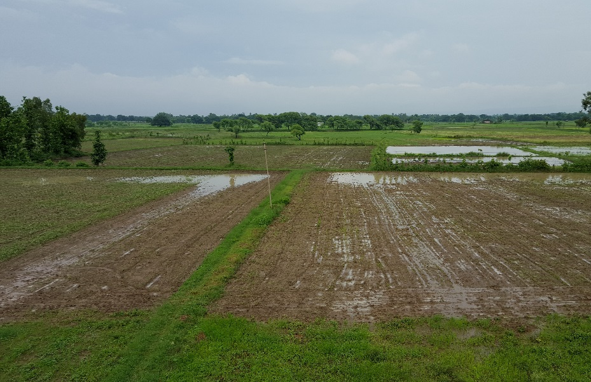
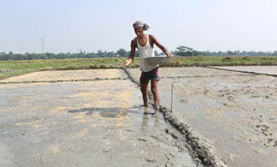
ছবিতে কী দেখছ-
এমওপি সার
জৈব সার
টিএসপি সার
বীজ বপনের পূর্বে অবস্থা
চারা বপনের পূর্বে অবস্থা
বীজ বপন করা হচ্ছে
এই সার গুলো কখন ব্যবহার করা উচিত ?
চারা রোপন করা হচ্ছে
বীজ বপনের আগে এবং চারা রোপনের পূর্বেই এই সার গুলো ব্যবহার করা উচিত
এই সময় কি সার প্রয়োগ করা যাবে ? না হলে, কখন প্রয়োগ করতে হবে ?

Slide 18
জোড়ায় কাজ
ফসলের জমিতে সার কম ব্যবহার করে কীভাবে ফলন বৃদ্ধি করা যায়, জোড়ায় আলোচনা করে লিখ ?

Slide 19
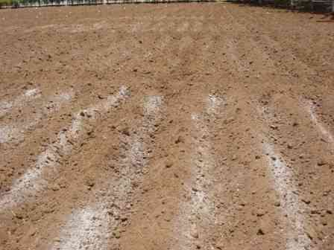
এই মাটিতে সারের কার্যকারিতা বৃদ্ধিতে কী করা উচিত?
এমওপি ও ইউরিয়া সার কয়েক কিস্তিতে উপরি প্রয়োগ করতে হবে।
বেলে মাটি
ইউরিয়া সার
এমওপি সার
ছবিতে কোন ধরনের মাটি দেখানো হয়েছে?

Slide 20
ছবি গুলো দেখে কী বুঝলে ?
প্রথম কুশি বের হওয়ার সময়
গমে মুকুট শিকড় বের হচ্ছে
হাঁটু সমান ভূট্টার চারা
কাইচ থোর জন্মাচ্ছে
এমন সময় সার উপরি প্রয়োগ করা দরকার।

Slide 21
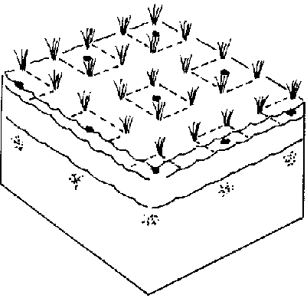
চলো ক্লিক করে একটি ভিডিও দেখি
দস্তা
শেষ চাষ
গন্ধক
পটাশ
বলতে পার, গুটি ইউরিয়া কখন কীভাবে প্রয়োগ করতে হয় ?
ইউরিয়া ছাড়া জমি তৈরিতে শেষ চাষের সময় কী সার দিতে হয় ?
07-Aug-16
Md. Rafiqul Bari

Slide 22
দলগত কাজ
“রাসায়নিক সারের পরিমিত ব্যবহারে ফসলের ফলনের তারতম্য হয় কী ? তোমরা দলীয়ভাবে আলোচনা করে মতামতসহ যুক্তি উপস্থাপন কর।

Slide 23
মূল্যায়ন
কি চাষ করলে মাটিতে নাইট্রজেনের ঘাটতি কম হয়?
দানাদার ইউরিয়ার পরিবর্তে গুটি ইউরিয়া ব্যবহার করলে শতকরা কত ভাগ নাইট্রোজেন সাশ্রয় হয়?
ক
আলু
খ
পটল
গ
ক
ধৈঞ্চা
ঘ
ধান
১৫ ভাগ
খ
২০ ভাগ
গ
২৫ ভাগ
ঘ
৩০ ভাগ
শুটি জাতীয় ফসল চাষের পর নাইট্রোজেন সারের মাত্রা কতটুকু কমানো যায়?
ক
৮-১০ কেজি
গ
১৫-২০ কেজি
গুটি ইউরিয়া ব্যবহারের সুফল হল-
খ
২০-২২ কেজি
ঘ
২২-২৫ কেজি
(i) পরিমাণে কম লাগে
(ii) অপচয় কম হয়
এলসিসি ব্যবহারের মাধমে ইউরিয়া সার প্রয়োগ করলে রোপা আমনে শতকরা কত ভাগ ইউরিয়া কম লাগে?
(iii) ফলন বেশী হয়
ক
১০ ভাগ
গ
১৫ ভাগ
ক
(i) ও (ii)
খ
(ii) ও (iii)
গ
(i) ও (iii)
ঘ
(i), (ii) ও (iii)
খ
২০ ভাগ
ঘ
২৫ ভাগ

Slide 24
ধন্যবাদ

